Slide 1



Inteligencia de Negocio
Herramientas BI

Slide 2
Inteligencia de Negocio
Herramientas BI

Slide 3
¿Por qué Business Intelligence?
PARA TOMAR BUENAS DECISIONES EN LA EMPRESA
La capacidad para tomar decisiones de negocio precisas y de forma rápida se ha convertido en una de las claves para que una empresa llegue al éxito.
La Inteligencia de negocios se puede describir como la actividad de utilizar los datos de ayer y hoy para tomar mejores decisiones acerca del mañana.
Los sistemas de información tradicionales (como la mayoría de los programas de gestión, las aplicaciones a medida, e incluso los ERP más sofisticados), suelen presentar una estructura poco ágil para la toma de decisiones.

Slide 4
LIMITACIONES EN LOS SISTEMAS DE INFORMACIÓN TRADICIONALES
Gran rigidez a la hora de extraer datos, de manera que el usuario tiene que ceñirse a los informes predefinidos, y que no siempre responden a sus dudas reales.
Necesidad de conocimientos técnicos. Para la generación de nuevos informes o métricas suele resultar ineludible acudir al departamento técnico, solicitando una consulta adecuada para interrogar la base de datos.
Largos tiempos de respuesta, ya que las consultas complejas de datos suelen implicar la unión de tablas operacionales de gran tamaño, lo que se traduce en una incómoda espera que dificulta la fluidez del trabajo.
Deterioro en el rendimiento del Sistema Informático. Cuando la base de datos consultada, para generar informes o ratios de negocio, es la misma que soporta el transaccional de la empresa, el funcionamiento del sistema puede degradarse hasta afectar y paralizar a todos los usuarios conectados.
Falta de integración que implica islas de datos. Muchas organizaciones disponen de múltiples sistemas de información, incorporados en momentos distintos, para resolver problemáticas diferentes. Sus bases de datos no suelen estar integradas.
Datos erróneos, obsoletos o incompletos. El tema de la calidad de los datos siempre es considerado como algo importante, pero esta labor nunca se lleva al extremo de garantizar la fiabilidad de la información aportada.
Problemas para adecuar la información a cargo del usuario. No se trata de que todo el mundo tenga acceso a toda la información, sino de que tenga acceso a la información que necesita para que su trabajo sea lo más eficiente posible.
Ausencia de información histórica. Los datos almacenados en los sistemas operacionales están diseñados para llevar la empresa al día, pero no permiten contrastar la situación actual con una situación retrospectiva de años atrás.

Slide 5
Para superar todas las limitaciones de los sistemas de información tradicionales, el Business Intelligence se apoya en un conjunto de herramientas que facilitan la extracción, la depuración, el análisis y el almacenamiento de los datos generados en una organización, con la velocidad adecuada para generar conocimiento y apoyar la toma de decisiones de los directivos y los usuarios oportunos.
No es que los productos de BI sean mejores que las aplicaciones actuales: se trata de sistemas con objetivos distintos, eficientes en sus respectivas ramas, pero que deben complementarse para optimizar el valor de los sistemas de información.

Slide 6
Datos, información, conocimiento
¿En qué se diferencia el conocimiento de los datos y de la información? En una conversación informal, los tres términos suelen utilizarse indistintamente y esto puede llevar a una interpretación libre del concepto de conocimiento.
Los datos están localizados en el mundo
Los datos generan información
La información genera conocimiento, el cual está localizado en agentes de cualquier tipo (personas, empresas, máquinas...)

Slide 7
Datos
Los datos pueden ser una colección de hechos almacenados en algún lugar físico como un papel, un dispositivo electrónico (CD, DVD, disco duro...), o la mente de una persona. En este sentido las tecnologías de la información han aportado mucho a recopilación de datos.
Los datos pueden provenir de fuentes externas o internas a la organización, pudiendo ser de carácter objetivo o subjetivo, o de tipo cualitativo o cuantitativo, etc.
Información
La información se puede definir como un conjunto de datos procesados y que tienen un significado (relevancia, propósito y contexto), y que por lo tanto son de utilidad para quién debe tomar decisiones, al disminuir su incertidumbre. Los datos se pueden transforman en información añadiéndoles valor:
* Contextualizando: se sabe en qué contexto y para qué propósito se generaron.
* Categorizando: se conocen las unidades de medida que ayudan a interpretarlos.
* Calculando: los datos pueden haber sido procesados matemática o estadísticamente.
* Corrigiendo: se han eliminado errores e inconsistencias de los datos.
Por tanto, la información es la comunicación de conocimientos o inteligencia, y es capaz de cambiar la forma en que el receptor percibe algo, impactando sobre sus juicios de valor y sus comportamientos.
Información = Datos + Contexto (añadir valor) + Utilidad (disminuir la incertidumbre)

Slide 8
Conocimiento
El conocimiento es una mezcla de experiencia, valores, información sirve como marco para la incorporación de nuevas experiencias e información, y es útil para la acción. Se origina y aplica en la mente de los conocedores. En las organizaciones no sólo se encuentra dentro de documentos o almacenes de datos, sino que también está en rutinas organizativas, procesos, prácticas, y normas.
El conocimiento se deriva de la información, así como la información se deriva de los datos.
Para que la información se convierta en conocimiento es necesario realizar acciones como:
Comparación con otros elementos.
Predicción de consecuencias.
Búsqueda de conexiones.
Conversación con otros portadores de conocimiento.

Slide 9
Extracción, transformación y Carga (ETL)
Partimos de sistemas de orígenes de una organización (bases de datos, ERPs, Ficheros de texto) sobre los cuales se suele necesitar aplicar una transformación para optimizar el proceso analítico.
La información resultante de la transformación, ya unificada, depurada y consolidada se explota utilizando herramientas comerciales de análisis, reporting…herramientas de BI.
Estas herramientas de BI realizan distintas aportaciones a cada departamento de una empresa, con el objetivo de integrar y optimizar la información disponible de la organización.

Slide 10
CUADRO DE MANDO INTEGRAL (CMI)
Es una herramienta de control empresarial que permite establecer y monitorizar los objetivos de una empresa y de sus diferentes áreas o unidades.
También se puede considerar como una aplicación que ayuda a una compañía a expresar los objetivos e iniciativas necesarias para cumplir con su estrategia, mostrando de forma continuada cuándo la empresa y los empleados alcanzan los resultados definidos en su plan estratégico.
Un CMI está más orientados al seguimiento de indicadores que al análisis minucioso de información

Slide 11
Microsoft Business Intelligence
Power BI Desktop y Power BI (.com) pertenecen a otro producto o programa que es distinto de Microsoft Excel, sin embargo, todos son parte de una misma familia: Microsoft Business Intelligence o “Self-Services BI”, estas tecnologías tienen como meta construir complejas estructuras de datos y analizarlas eficientemente; como, por ejemplo, tablas y gráficos dinámicos.

Slide 12
Funcionalidades de Microsoft Business intelligence Tools
Power Query = Editor de Consultas obtener y transformar
Power Pivot modelo de datos
Power View visualizar información
Power Map mapas 3D
Power Bi desktop Visualizaciones
Powe BI Service (.com) Visualizaciones en la nube

Slide 13
Microsoft Excel
Tablas dinámicas
(origen solo 1 tabla)
+ Gráficos dinámicos
+ Segmentación de datos
Power Pivot
+ Power Query
+ Power View
+Mapas 3D
Tablas dinámicas
(origen varias tablas relacionadas)
+ Gráficos dinámicos
+ Segmentación de datos
Funciones DAX
Creación de Informes en Power View:
Tablas dinámica
Mapas 3D
Gráficos dinámicos y segmentación de datos
Mapas 3D
Muestra datos en un globo terráqueo
POWER BI

Slide 14
POWER PIVOT
en Microsoft Excel

Slide 15
Que es Power Pivot
¿qué es realmente Power Pivot? Es un complemento de Excel gratuito, una base de datos en memoria basada en el motor xVelocity. Comprime la información permitiendo grandes volúmenes de datos. Permite la obtención de datos desde Power Query (editor de consultas) o directamente desde Power Pivot y esta información puede proceder de fuentes heterogéneas.
Power Pivot es una tecnología que permite procesar y analizar información compleja en poco tiempo, con poco esfuerzo y con poco hardware.
Power Pivot, trabaja en un plano paralelo a Excel y mantiene la información para ser consumida en Excel, por ejemplo como tablas dinámicas.
En la actualidad, el tamaño de los datos, comprimidos en memoria, está limitado a 4 Gb, pero se espera un aumento de este límite en futuras versiones.
El tamaño de archivos es de hasta 2 GB

Slide 16
¿Por qué debe de interesar Power Pivot?
Puede ayudarle a ejecutar un mejor proceso para llegar a la misma o incluso una idea mejor (consumiendo menos tiempo)
Si utiliza tablas dinámicas entonces considere esto como las tablas dinámicas que se ejecutan en turbo o supercargador (herramientas familiares y la misma interfaz)
Si le sucede que ejecuta grandes volúmenes de datos (para Excel, datos grandes son los superiores a 1 millón de filas) entonces considere el uso de Power Pivot que puede almacenar miles de millones de filas
Considerar el uso de Power Pivot si sucede que nos quedamos sin memoria RAM por tantas funciones de búsqueda BUSCARV, BUSCARH o una cantidad muy alta de las columnas, se va a ahorrar el consumo de memoria mediante el uso de relaciones en lugar de las funciones de búsqueda

Slide 17
Su Integración en Excel. La integración con Excel es su principal ventaja, ya que Excel es una herramienta bien conocida que permite un entorno cómodo a los usuarios para poder explotar la información.
Ausencia de límites. Sin dificultad, podemos cargar millones de filas. PowerPivot permite trabajar con tamaños de hasta 4Gb de datos en memoria, sin límite en el número de filas
Integración de entornos heterogéneos. Desde ficheros, web, bases de datos relacionales, Hadoop, redes sociales y un largo etc. en constante crecimiento.
Utiliza funciones Dax (Expresiones de análisis de Datos). DAX, es una biblioteca de funciones y operadores, similares a las de Excel, que permiten la manipulación de la información en Power Pivot, para su limpieza y pretratamiento, permitiendo la creación de columnas calculadas, indicadores y medidas en base a la información existente.
En definitiva Power Pivot facilitará a los usuarios la toma de decisiones, gracias a la posibilidad de analizar volúmenes de datos hasta ahora inimaginables, con Excel, perfectamente conocido por todos.

Slide 18
Especificaciones de capacidad máxima
OBJETO | ESPECIFICACIÓN / LÍMITE
Longitud del nombre de objeto | 100 caracteres
Caracteres no válidos en un nombre de tabla | . , ; ' ` : / \ * | ? " & % $ ! + = () [] {} < >
Número de tablas por base de datos PowerPivot | (2^31) - 1 = 2.147.483.647
Número de columnas calculadas por tabla | (2^31) - 1 = 2.147.483.647
Número de medidas calculadas en una tabla | (2^31) - 1 = 2.147.483.647
Tamaño de la memoria de PowerPivot para guardar un libro | 4GB = 4.294.967.296 bytes
Número de filas de una tabla | 1.999.999.997
Longitud de la cadena | 256 caracteres

Slide 19
Requisitos de sintaxis de DAX para PowerPivot
Las fórmulas de DAX son muy similares a las fórmulas que se escriben en las tablas de Excel, pero hay algunas diferencias clave:
En Microsoft Excel se puede hacer referencia a matrices o celdas individuales; en Power Pivot, solo se puede hacer referencia a tablas o columnas de datos completas. Sin embargo, si necesita trabajar con solo parte de una columna, o con valores únicos en una columna, puede lograr un comportamiento similar usando funciones de DAX que filtran la columna o devuelven valores únicos.
Las fórmulas de DAX no admiten exactamente los mismos tipos de datos que Microsoft Excel. En general, DAX proporciona más tipos de datos que Excel y DAX realiza conversiones de tipos implícitas en algunos datos al importar.

Slide 20
Una fórmula de DAX siempre comienza con un signo igual (=). Después del signo igual, puede proporcionar cualquier expresión que se evalúe como un escalar o una expresión que se puede convertir en un escalar. Entre ellas, figuran:
    Una constante escalar o expresión que usa un operador escalar (+ , - , * , / , >= , && (y) , || (o)
    Referencias a columnas o tablas. El lenguaje DAX siempre utiliza tablas y columnas como entradas para funciones, nunca una matriz o un conjunto arbitrario de valores.
    Operadores, constantes y valores proporcionados como parte de una expresión.
El resultado de una función y sus argumentos necesarios. Algunas funciones DAX devuelven una tabla en lugar de un escalar y se deben ajustar en una función que evalúa la tabla y devuelve un escalar; a menos que la tabla fuera de una columna y una fila únicas; entonces se trataría como un valor escalar.
La mayoría de las funciones de Dax requieren uno o varios argumentos, que pueden ser tablas, columnas, expresiones y valores. Sin embargo, algunas funciones, como PI, no requieren ningún argumento, pero requieren siempre paréntesis. Por ejemplo, siempre se debe escribir PI(), no PI. También se pueden anidar funciones dentro de otras funciones.

Slide 21
Expresiones.
Una expresión puede contener cualquiera o todos los siguientes: operadores, constantes o referencias a columnas. Por ejemplo, todas las fórmulas siguientes son válidas:
Fórmula | Resultado
=3 | 3
=“Ventas" | Ventas
='ventas' [cantidad] | Si usa esta fórmula dentro de la tabla ventas, obtendrá el valor de la columna Cantidad en la tabla Ventas para la fila actual.
=(0,03 *[cantidad]) =0,03 * [cantidad] | Tres por ciento del valor de la columna cantidad de la tabla actual. Aunque esta fórmula se puede utilizar para calcular un porcentaje, el resultado no se muestra como tal a menos que aplique el formato en la tabla.
=PI() | El valor de la constante pi.

Slide 22
Nota Las fórmulas pueden comportarse de forma diferente dependiendo de si se usan en una columna calculada o en una medida dentro de una tabla dinámica. Siempre debe ser consciente del contexto y cómo los datos que usa en la fórmula se relacionan con otros datos que se podrían utilizar en el cálculo.

Slide 23
Requisitos de los nombres
Una ventana de PowerPivot puede contener varias tablas, cada una en su propia pestaña. Juntas, las tablas y sus columnas constituyen una base de datos almacenada en el motor analítico de PowerPivot.
Dentro de esa base de datos, todas las tablas deben tener nombres únicos.
Los nombres de columnas también deben ser únicos en cada tabla. En los nombres de objeto no se distingue entre mayúsculas y minúsculas; por ejemplo, VENTAS y ventas representarían la misma tabla.
Cada columna y medida que agregue a una base de datos de Power Pivot existente deben pertenecer a una tabla concreta. Especifique la tabla que contiene la columna de forma implícita al crear una columna calculada dentro de una tabla, o de forma explícita al crear una medida, y especifique el nombre de la tabla donde se debe almacenar la definición de la medida.

Slide 24
Al usar una tabla o columna como una entrada para una función, generalmente debe calificar el nombre de columna. El nombre completo de una columna está formado por el nombre de tabla seguido por el nombre de columna entre corchetes:
por ejemplo, 'TABLA' [Campo] → 'VENTAS' [Cantidad]
Siempre se requiere un nombre completo al hacer referencia a una columna en los siguientes contextos:
Como argumento a la función VALUES, ALL o ALLEXCEPT, RELATEDTABLE
En un argumento de filtro para las funciones CALCULE o CALCULATETABLE
Como argumento a cualquier función de inteligencia de tiempo
Un nombre de columna no calificado es simplemente el nombre de la columna entre corchetes, por ejemplo [Sales Amount]. Por ejemplo, cuando se hace referencia a un valor escalar de la misma fila de la tabla actual, puede usar el nombre de columna no calificado.

Slide 25
Si el nombre de una tabla contiene espacios, palabras clave reservadas o caracteres no permitidos, deberá incluir el nombre de la tabla entre comillas simples.
También debe escribir los nombres de tabla entre comillas si contiene algún carácter que esté fuera del intervalo ANSI de caracteres alfanumérico, independientemente de que la configuración regional admita el juego de caracteres o no.
Nota
Para facilitar la entrada de los nombres de columnas completos, recomendamos usar la característica Autocompletar fórmula en el cliente.

Slide 26
Medidas
Los nombres de medida siempre deben incluirse entre corchetes.
Los nombres de medida pueden contener espacios.
Cada nombre de medida debe ser único dentro de una base de datos. Por consiguiente, el nombre de tabla es opcional delante de un nombre de medida cuando haga referencia a una medida existente. Sin embargo, cuando cree una medida, siempre debe especificar una tabla en la que se almacenará la definición de la medida.
Columnas
Los nombres de columna deben ser únicos en el contexto de una tabla; sin embargo, varias tablas pueden tener columnas con los mismos nombres (la desambiguación se produce con el nombre de tabla).

Slide 27
Restricciones
La sintaxis necesaria para cada función y el tipo de operación que puede realizar varían en gran medida según la función. Sin embargo, generalmente las reglas siguientes se aplican a todas las fórmulas y expresiones:
Las fórmulas y expresiones de DAX no pueden modificar ni insertar valores individuales en tablas.
Con DAX no se pueden crear filas calculadas. Solo se pueden crear medidas y columnas calculadas.
Al definir las columnas calculadas, las funciones se pueden anidar en cualquier nivel.
DAX tiene varias funciones que devuelven una tabla. Normalmente, se utilizan los valores devueltos por estas funciones como entrada para otras funciones, que requieren una tabla como entrada.

Slide 28
Operadores y constantes de DAX
En la tabla siguiente se muestran los operadores admitidos por DAX. En general, los operadores en DAX se comportan de la misma manera que en Microsoft Excel.
Tipo de operador | Símbolo y uso
Operador de paréntesis | () orden de prioridad y agrupación de argumentos
Operadores aritméticos | + (suma) - (resta) * (multiplicación) / (división) ^ (exponenciación)
Operadores de comparación | = (igual que) > (mayor que) < (menor que) >= (mayor o igual que) <= (menor o igual que) <> (no es igual a)
Operador de concatenación de texto | & (concatenación)
Operadores lógicos | && (y) || (o)

Slide 29
Importante
DAX no proporciona funciones que permiten explícitamente cambiar o convertir el tipo de datos de los datos existentes que ha importado a un libro de PowerPivot. PowerPivot no admite el uso del tipo de datos variant utilizado en Excel. Por consiguiente, al cargar o importar datos, se espera que los datos en cada columna sean generalmente de un tipo de datos coherente.

Slide 30
POWER BI
Desktop

Slide 31
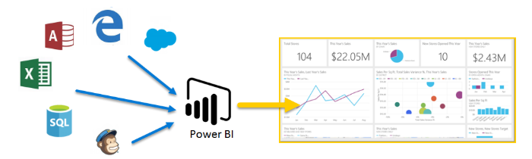
Microsoft Power BI
Microsoft Power BI es una colección de servicios de software, aplicaciones y conectores que funcionan conjuntamente para convertir orígenes de datos en información coherente, interactiva y atractiva visualmente.
PERMITE:
  Conectar distintos orígenes de datos, tanto locales como en la nube
  Crear información rápida a través de informes y visualizaciones de forma sencilla e incluso realizando un modelado exhaustivo y un desarrollo personalizado previo con los datos de origen

Slide 32
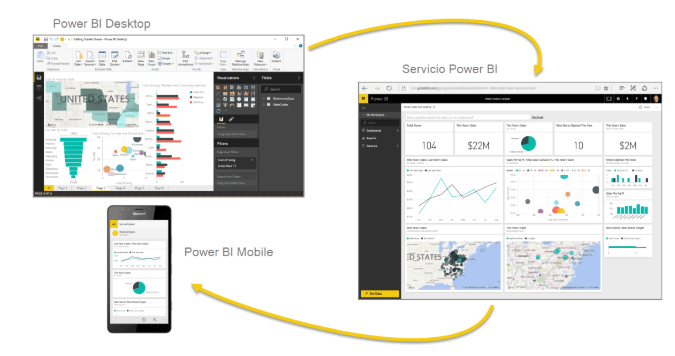
Las partes de Power BI
Aplicación de escritorio de Microsoft Windows denominada Power BI Desktop,
Un servicio en línea denominado servicio Power BI
Aplicaciones móviles de Power BI disponibles para teléfonos y tabletas Windows, así como para dispositivos Apple iOS y Google Android.

Slide 33
El flujo de trabajo en Power BI
Un flujo de trabajo habitual de Power BI es:
Comienza en Power BI Desktop, donde se crea un informe.
Luego, ese informe se publica en el servicio Power BI
Por último, se comparte para que los usuarios de las aplicaciones de Power BI Mobile puedan usar la información.
  No siempre ocurre de este modo, puede que la forma de utilizar Power BI dependa de su rol en un proyecto o equipo.

Slide 34
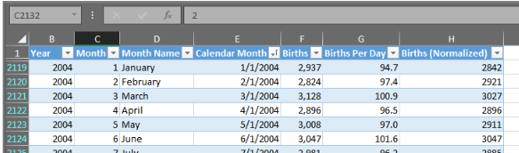
Power BI
En Power BI se establecen distintos bloques de creación para obtener una base sólida y conseguir convertir los datos en informes y objetos visuales atractivos.
Estos son los bloques de creación básicos de Power BI:
  Conjuntos de datos (colección de datos única) que puede proceder de uno o de mas orígenes de datos conectados y filtrados.
    Un aspecto fundamental de Power BI es la gran cantidad de conectores de datos que incluye.

Slide 35
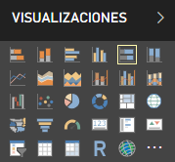
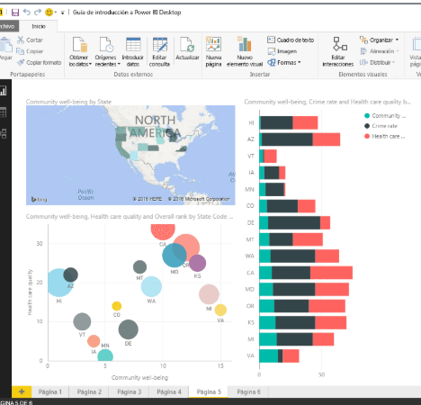
Power BI
  Visualizaciones, también llamada objetos visuales, como un diagrama, un mapa codificado por colores, etc... Herramientas para representar información.
  Informes, visualizaciones que aparecen juntas en una o varias páginas.

Slide 36
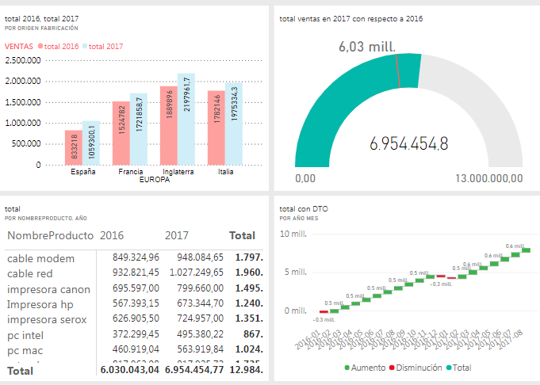
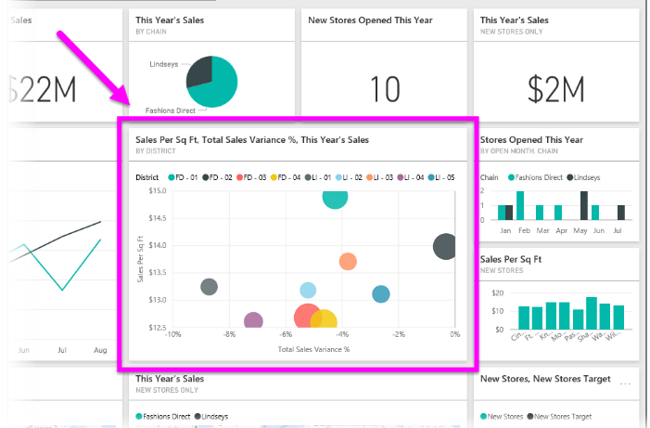
Power BI
  Paneles. Un panel de Power BI es una colección de objetos visuales de una sola página que puede compartir con otros usuarios
  Iconos. Es una visualización única en un informe o en un panel. Rectángulo que contiene un objeto visual.

